Slide 1
Медицинская страничка
Медико - гигиеническая информация

Slide 2
ПАСПОРТ МЕДИЦИНСКОГО КАБИНЕТА
МБОУ «Денисовская школа»
медсестра Абибуллаева Гульнора Серверовна
Характеристика медицинского кабинета
Медицинский кабинет находится на 1 этаже здания школы. Состоит: из мед. кабинета, сан. узла с местом для приготовления дезинфицирующих растворов, процедурного кабинета. Вход – один с коридора
Стены в медицинском кабинете выполнены из влагостойких отделочных материалов, доступны для обработки моющими и дезинфицирующими средствами
Цель паспортизации медицинского кабинета:
Проанализировать состояние кабинета, его готовность к обеспечению требований стандартов, определить основные направления работы по приведению медицинского кабинета в соответствие требованиям.

Slide 3
Задачи кабинета
Медицинский кабинет оснащается оборудованием
- для проведения профилактических мероприятий по предупреждению и снижению заболеваемости, выявление ранних и скрытых форм заболеваний, социально значимых болезней и факторов риска,
- для динамического медицинского наблюдения за ростом и развитием ребенка,
- для медицинского обслуживания обучающихся образовательного учреждения,
- для врачебной консультации и медицинской профориентации.

Slide 4
Оборудование кабинета
№ п/п | Наименование оборудования, инструментария | Наличие
1 | Письменный стол | 2
2 | Стулья | 4
3 | Кушетка | 1
4 | Шкаф канцелярский | 1
5 | Шкаф медицинский с сейфом | 1
6 | Шкаф гардеробный | 1
7 | Медицинский столик со стеклянной крышкой | 1
8 | Ростомер | 1
9 | Ведро с педальной крышкой | 1
10 | Весы медицинские | 1
11 | Танометр | 1
12 | Фанедоскоп | 1
13 | Холодильник для хранения вакцины | 1

Slide 5
Наличие нормативных документов:
1 . Должностная инструкция медицинского работника.
2. Санитарно-эпидемиологические выписки и нормы
Наличие мед. документации:
1. Медицинские карты воспитанников
2. Списки воспитанников
3.Журнал учета проф. прививок
4.Журнал осмотра детей на педикулез
5. Журнал регистрации инфекционных заболеваний
6. Журнал наблюдения за контактными.
7 . Журнал учета профилактических прививок.
8. Журнал контроля направленных к фтизиатру
9.Журнал учета пробы Манту
10.Журнал планирования проф. прививок
11.Журнал учета отказов и длительных мед. отводов
12.Журнал амбулаторного приема
13.Журнал регистрации и контроля работы бактерицидной установки
14.Журнал учета проведения генеральных уборок кабине

Slide 6
1 Наличие мед. документации
15.Журнал контроля за состоянием здоровья воспитанников
16.Журнал температурного режима холодильника
17.Журнал детей без БЦЖ
18.Журнал контроля медицинских осмотров сотрдников
19.Журнал здоровья.
21.Журнал учета и разведение дез. средств
22.Журнал контроля температурного режима помещений
23.Годовой план работы
24.Сан просвет работы
25.Помесячное планирование мед. осмотров учащихся
26.Программа по оказанию неотложной помощи 27.Тсты по оказанию неотложной помощи

Slide 7
2. Профилактическая и лечебно-оздоровительная работа
Проведение профилактических прививок.
Проведение профосмотров детей с комплексной оценкой состояния здоровья, сведения о результатах осмотра довести до родителей.
Осуществление медицинского контроля за физвоспитанием детей, посещение уроков физкультуры.
Осуществление контроля за санитарным состоянием классов, режимом проветривания.
Контроль и ведение документации по пищеблоку

Slide 8
3 Организация и проведение профилактических прививок
Полный и своевременный учет детей в школе
Планирование и проведение профилактических прививок в школе.
Проведение под контролем и в присутствии врача иммунизации в рамках, календаря профилактических прививок по эпидемическим показаниям.
Работа по информированному добровольному согласию родителей на вакцинацию своего ребенка (регулярно перед вакцинацией)
Контроль выполнения месячных планов прививок (ежемесячно)
Комиссионное решение вопроса о медицинских отводах или проведения прививок этой группе детей (в день проведения прививок)
Санпросвет работа по инфекционным заболеваниям и их профилактике с акцентом на необходимость своевременного проведения прививок

Slide 9
4 Противоэпидемическая работа
Ранняя диагностика инфекционных заболеваний
Для профилактики инфекционных заболеваний, своевременно изолировать заболевших и вести контроль за контактными детьми.
Диспансерное наблюдение за лицами, переболевшими инфекционными и паразитарными заболеваниями.
Проводить осмотры на педикулез и грибковые заболевания.
Обеспечить постоянное соблюдение санэпидемрежима.
Проводить беседы с техперсоналом по санминимуму. Вести контроль за использованием, маркировкой и хранением уборочного инвентаря.
Следить за полнотой и своевременностью медицинского обследования сотрудников

Slide 10
5 Профилактика туберкулеза 6. Профилактика травматизма
Полный и своевременный охват детей туберкулинодиагностикой, провести воспитанникам пробы Манту, Диаскинтест .( с согласия родителей)
Постоянно проводить беседы с персоналом, родителями и учащимися по профилактике туберкулеза.
6. Профилактика травматизма
Систематически контролировать оборудование в групповых помещениях, физкультурном зале.
Проводить широкую сан-просветработу с родителями, педагогами и детьми по профилактике травматизма.
Проведение работы по учету и анализу всех случаев травматизма.

Slide 11

Закаливание организма

Slide 12

Если хочешь быть здоровым

Slide 13

Профилактика и лечение гриппа.

Slide 14

Профилактика глистных инвазий.

Slide 15

Профилактика туберкулёза

Slide 16

туберкулино-диагностика

Slide 17
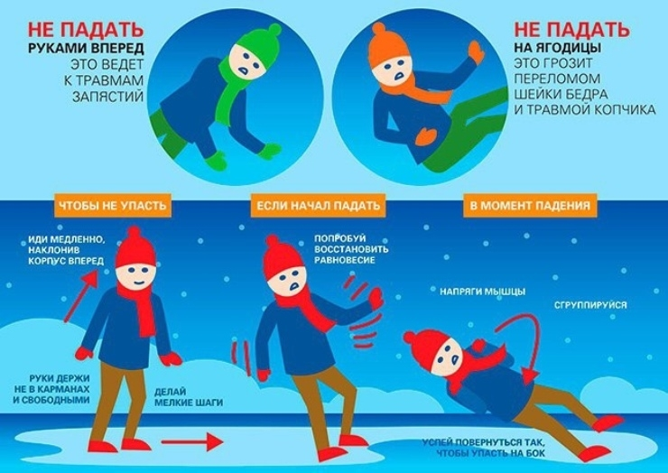
Профилактика травматизма в зимний периоды.

Slide 18
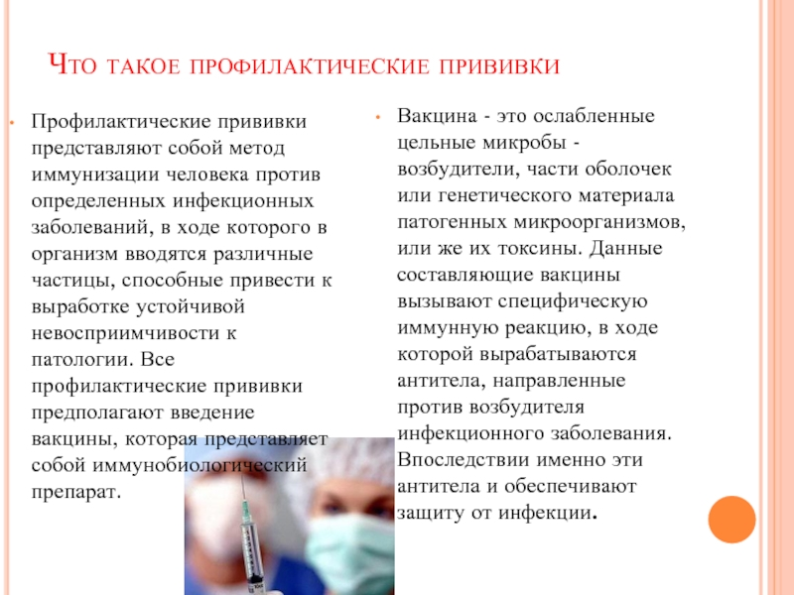
Значение проф. прививок

Slide 19

Профилактика летнего травмвтизма

Slide 20

Ядовитые растения и грибы

Slide 21
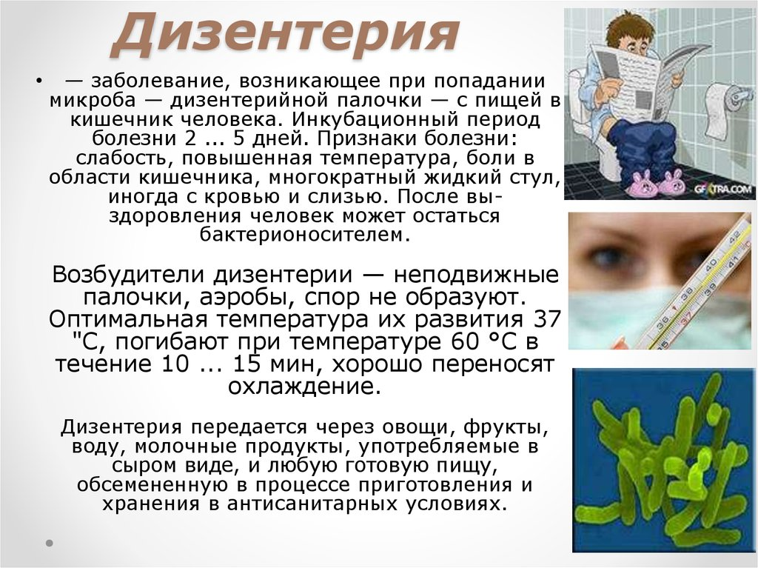
Дизентерия

Slide 22

Профилактика курения и алкоголизма

Slide 23

Акоголизм,наркотики,курение, вредные привычки

Slide 24

Профилактика детских инфекций.

Slide 25
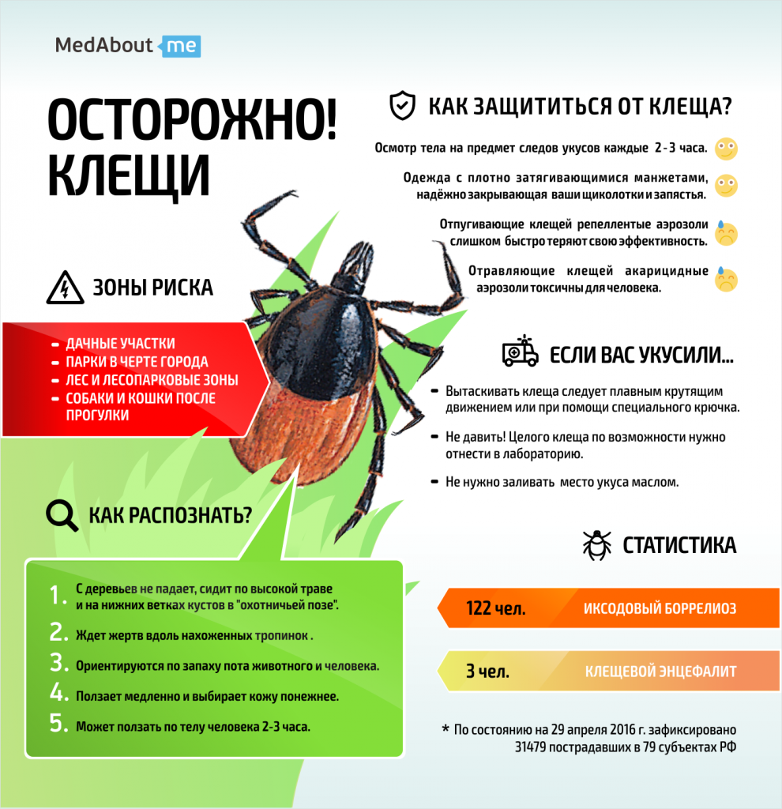
Профилактика клещевого энцефалита.

